Slide 1


Zwift 캣닝머신
김서원, 김용섭, 김종현, 정택준
2023.6.27

Slide 2




INDEX
01
이번주 진행 작업
캣휠 시제품 제작
하베스팅 연구
02
제작시 문제 및 해결점
제작 시 문제
03
차주 진행 예정
모터 장착 및 구동

Slide 3

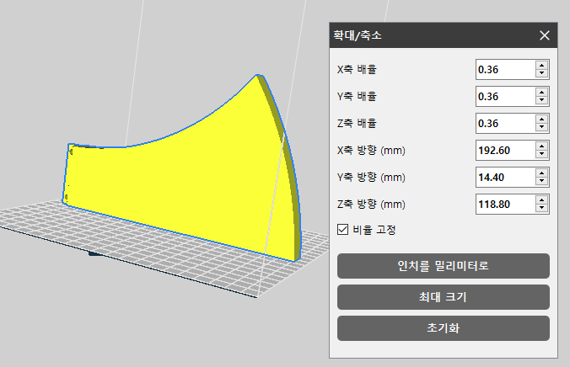
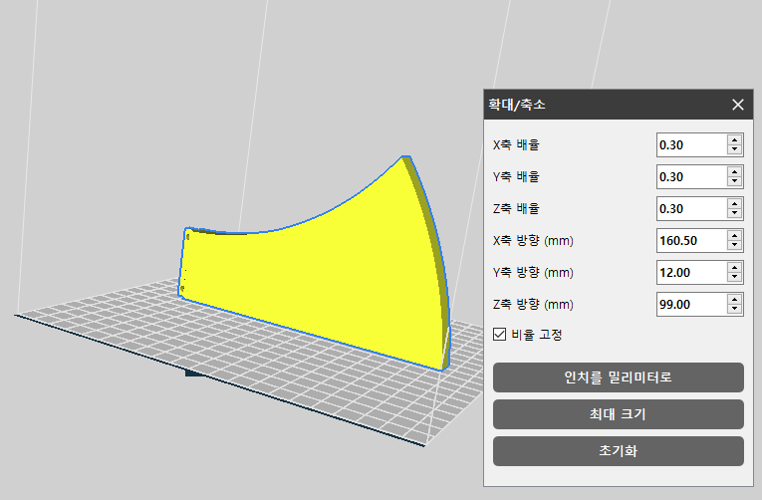
시제품 제작
3D 프린터 출력 최대 크기: 200x200x200
시제품의 가장 큰 부품이 Scale 0.36 기준 X:192.6mm
Scale 0.3 적용하여 제작

Slide 4

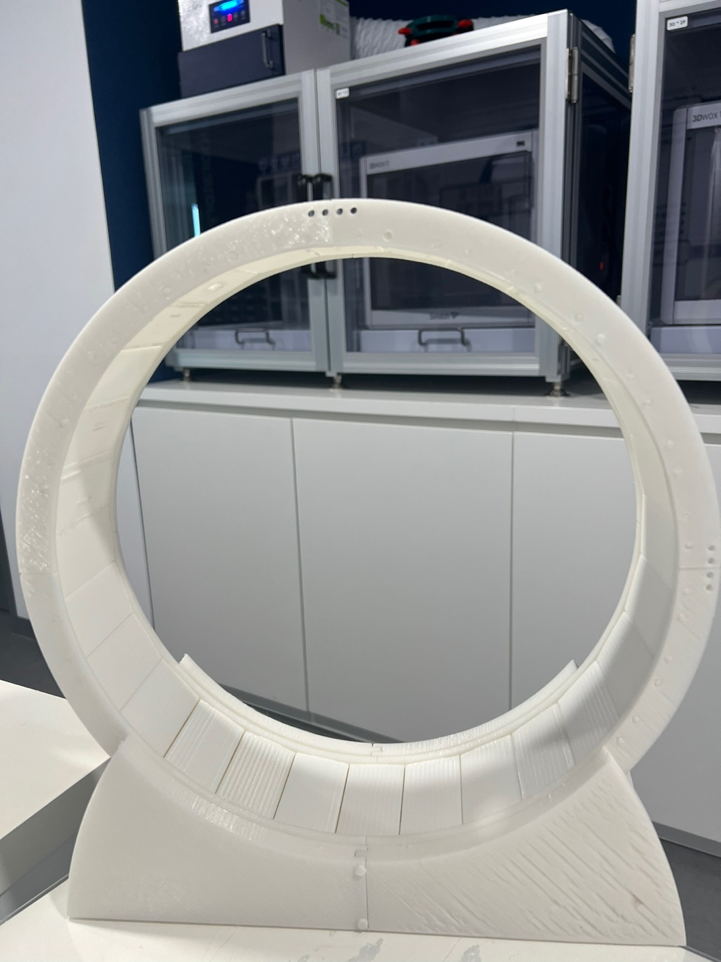

시제품 제작
1주차 완성본
약 60% 완성

Slide 5
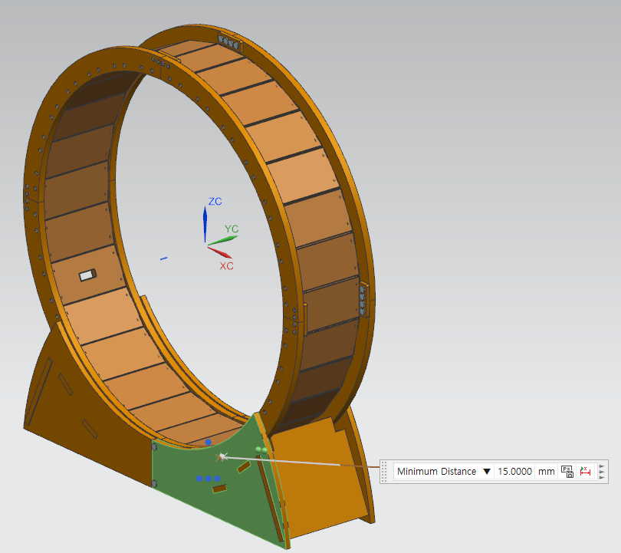
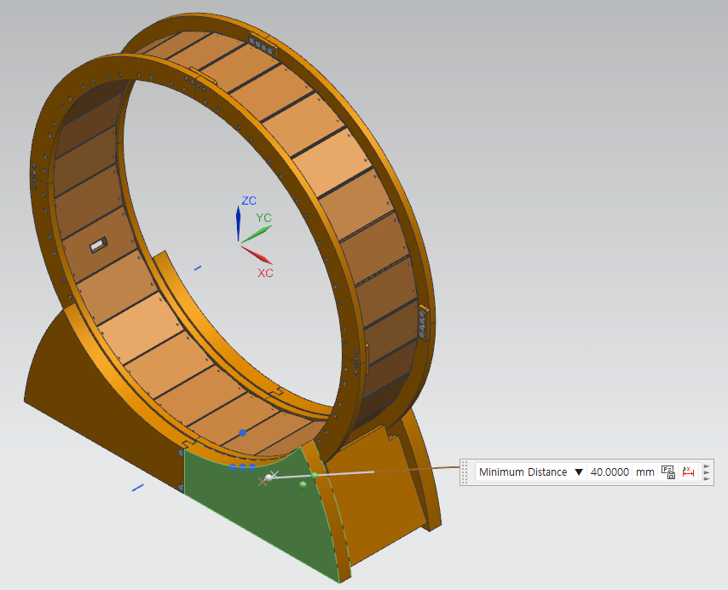
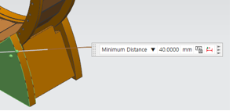
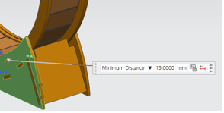
시제품 제작 시 문제 및 해결점
[변경 전]
[변경 후]
1. Scale 0.3 적용으로 인한 끼워맞춤 깊이 부족
3D 프린터 출력 최대 크기: 200x200x200
시제품의 가장 큰 부품이 Scale 0.36 기준 X:192.6mm
Scale 0.3 적용하여 제작 시, 끼워맞춤 깊이 15*0.3=5mm로 부족하여 40*0.3=12mm로 수정

Slide 6
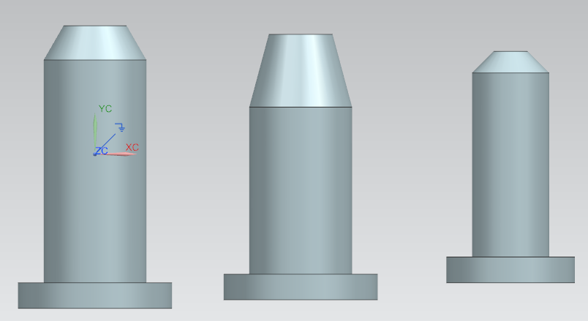
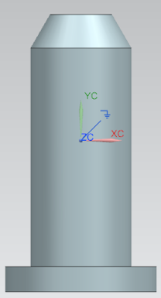
시제품 제작 시 문제 및 해결점
끼워맞춤 핀 크기 불일치
[변경 전]
[변경 후]
체결부위마다 직경, 길이를 다르게 설계해 시제품 조립 시 구분 난해
하나의 핀으로 규격 통일 및 연관된 부품 수정

Slide 7
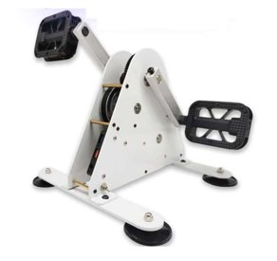
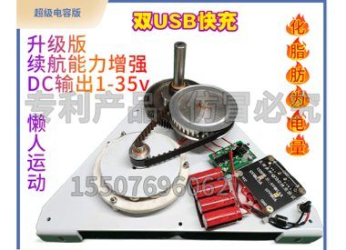
에너지 하베스팅
자전거 자기발전 충전기의 원리를 분석하여 에너지 하베스팅을 연구

Slide 8

차주 진행 예정
모터 추가 모델링 및 수정
모터의 모델링, 위치 선정
시제품 구동
모터를 작동하고 기어를 통하여 캣휠 구동
에너지 하베스팅
에너지 하베스팅 중간 발표

Slide 9
감사합니다
MIRIDESIGN
www.miridesign.com

